Slide 1
數位系統導論實驗
Lab 11
Single-MAC FIR filter
助教：蔣宗廷

Slide 2
Outline
Goal
Review of FIR filters
Single-MAC (multiply accumulate)-based implementation
Top-down design flow & simulation
Homework

Slide 3
Goal
本次課堂將介紹使用FIR Filter (有限脈衝響應濾波器)的循序電路設計及狀態機的行為，並為下一堂Lab的DNN加速器的乘積累加運算做準備。

Slide 4
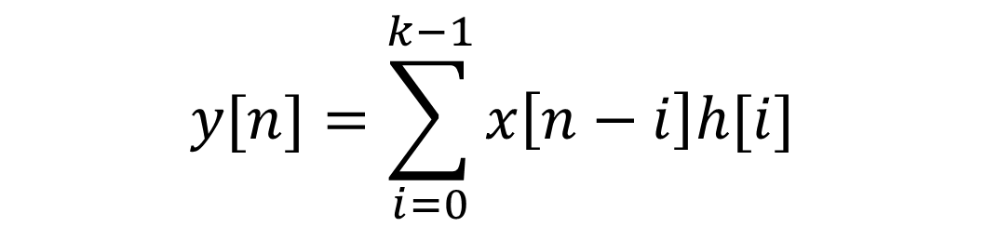
Finite Impulse Response(FIR) Filters
$$y[n]=\sum_{i=0}^{k−1}{x\left[n−i\right]h[i]}$$
x[n]與y[n]分別為input與output第n個sample，其中y[n]為包含x[n]與前k-1個input sample之加權平均，其權重為h[i]。

Slide 5
FIR Implementation
每個output sample y[n]需要k個乘法 (x[n-i]＊h[i])和k-1個加法。
利用一個乘法器與一個累加器，可以用k個cycle完成1個output計算。

Slide 6
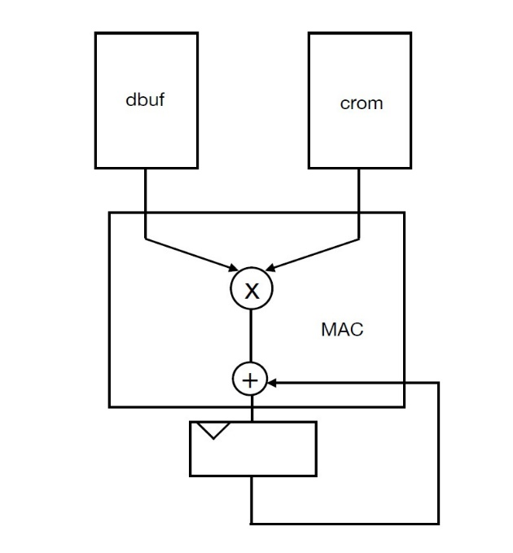
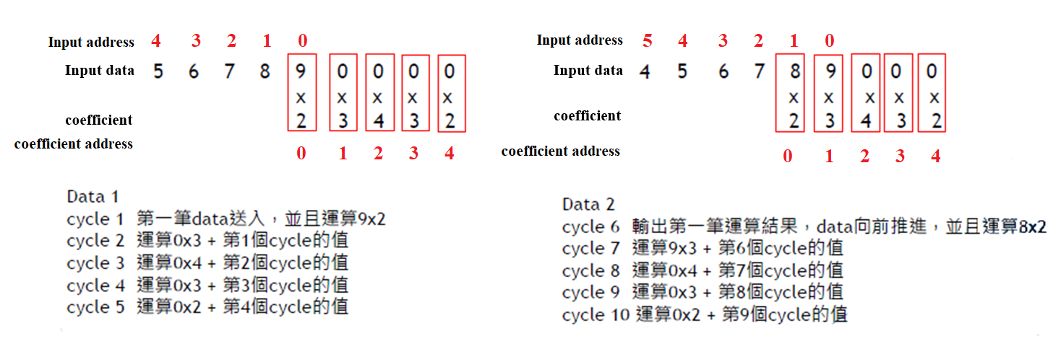
Single-MAC FIR
crom：濾波係數
dbuf：input data
mpy：乘法器（濾波係數✕inputdata）
add：加法器（mpy結果累加）
MAC兩個輸入端分別為data及濾波係數，每個cycle只能做一次完整乘加運算，也就是將一筆data乘上一個coefficient，接著再進入累加器，與先前累加值相加後輸出。

Slide 7
Top-level design
硬體架構 - FIR Implementation
首先展示我們會用到的硬體元件以及它們所需要的規格，全部結合在一起後以得到 Implementation FIR 的硬體架構。
16
16
din
dout
2
FIR
ctrl
addr
16
bsy
clk
rst

Slide 8
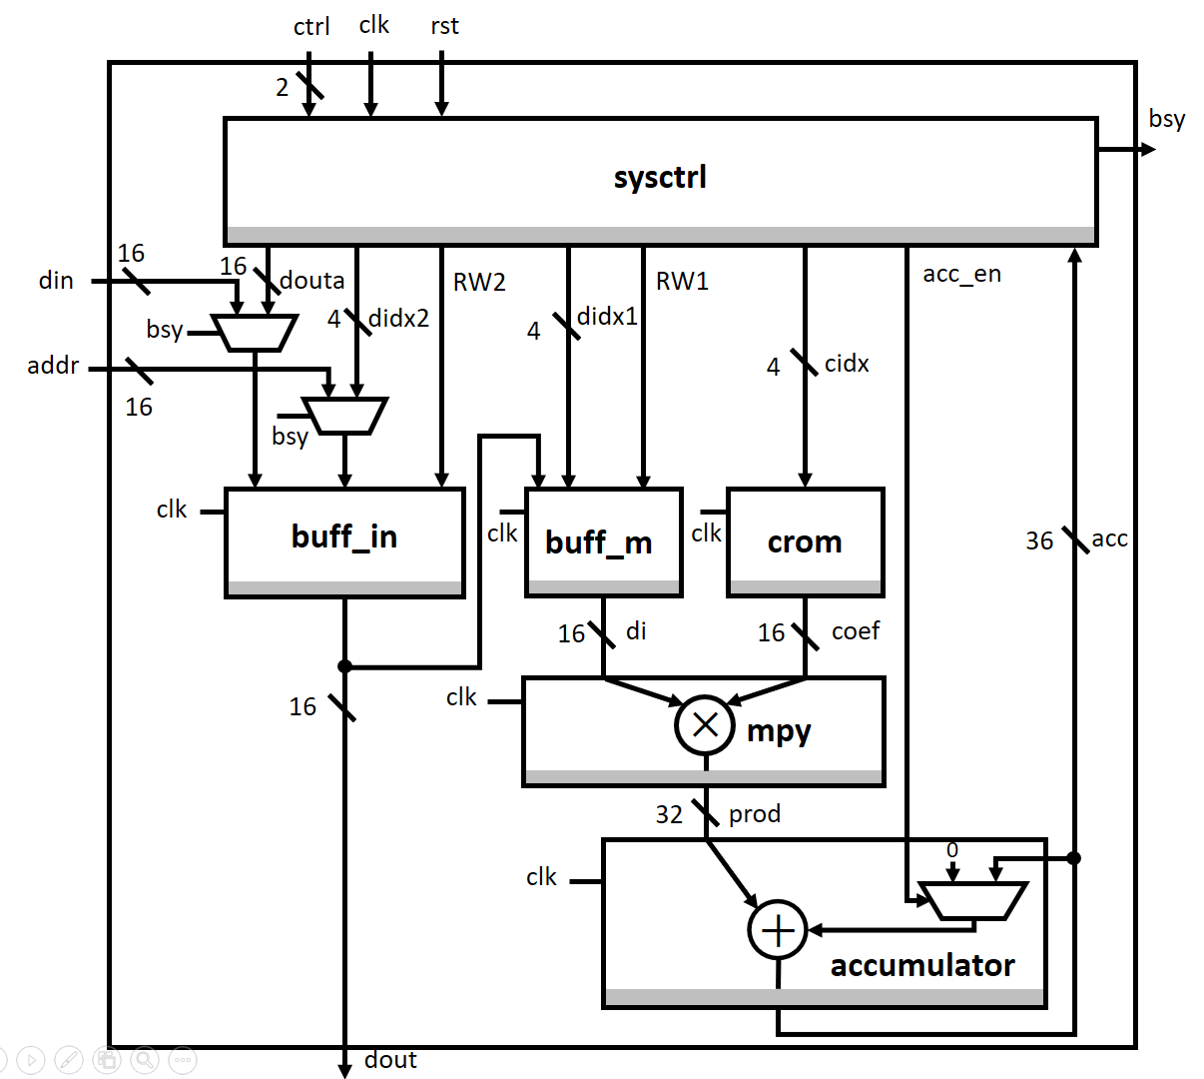
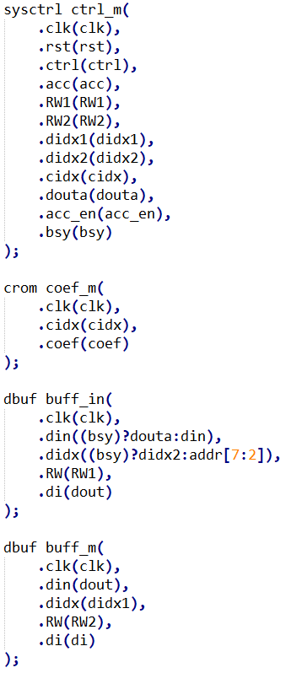
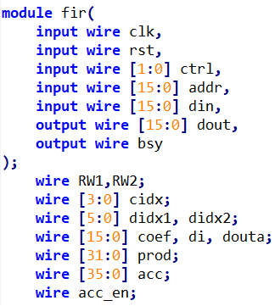
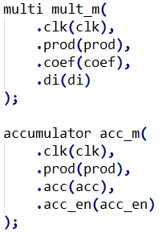
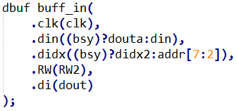
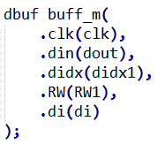
Structural design

Slide 9
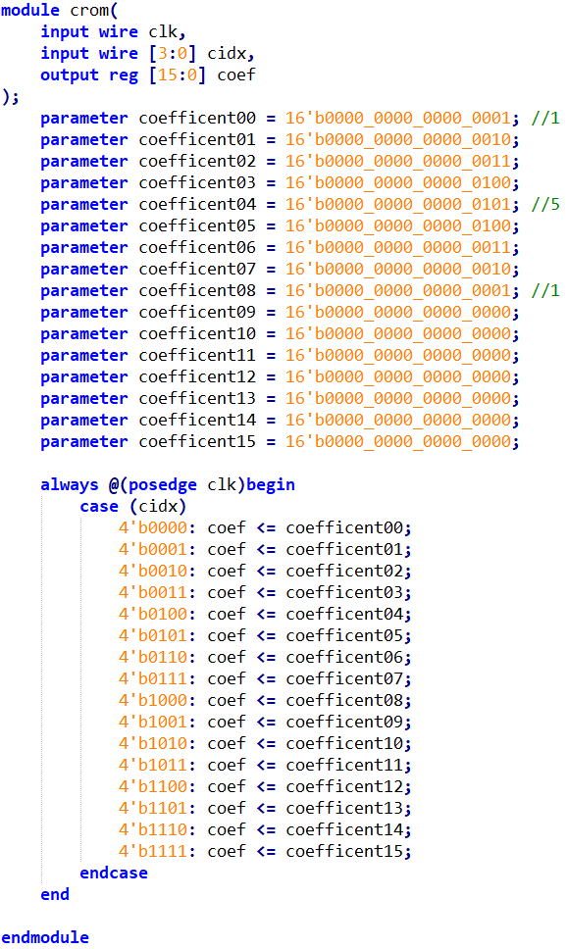
Submodule : crom
將會用來運算的係數資料固定在記憶體裡 (ROM)
4
cidx
clk
crom
16
coef

Slide 10
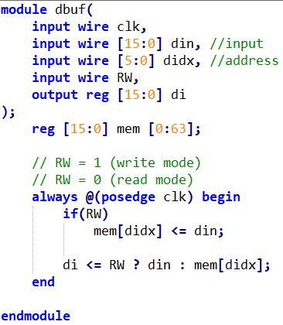
Submodule : dbuf buff_in
將會用來運算的input資料全部寫進buff_in裡面暫存
16
din
16
douta
RW2
bsy
4
didx2
addr
16
bsy
clk
buff_in
16
dout

Slide 11
Submodule : dbuf buff_m
將buff_in的資料搬到buff_m裡準備進行乘積累加運算
16
din
4
didx1
RW1
clk
buff_m
16
di

Slide 12
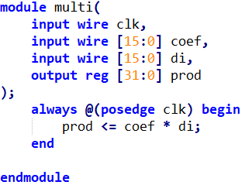
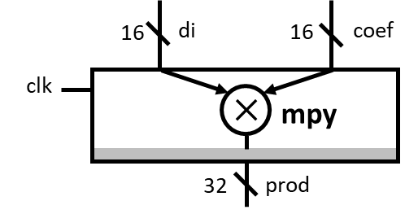
Submodule : mpy
把暫存在buff_m跟crom的資料相乘

Slide 13
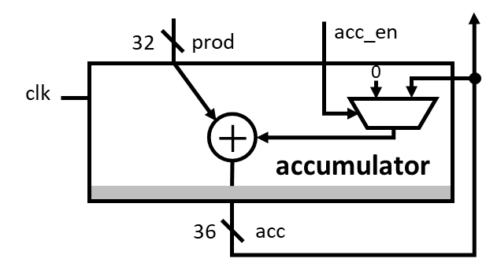
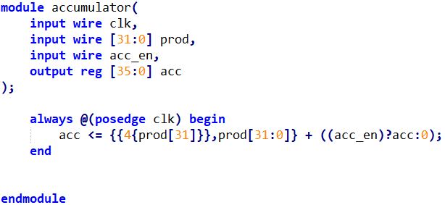
Submodule : accumulator
將mpy做完的乘法運算進行累加

Slide 14
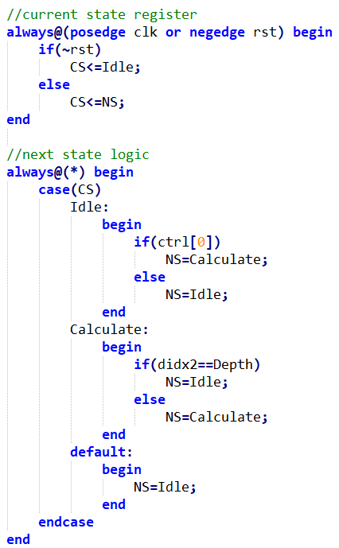
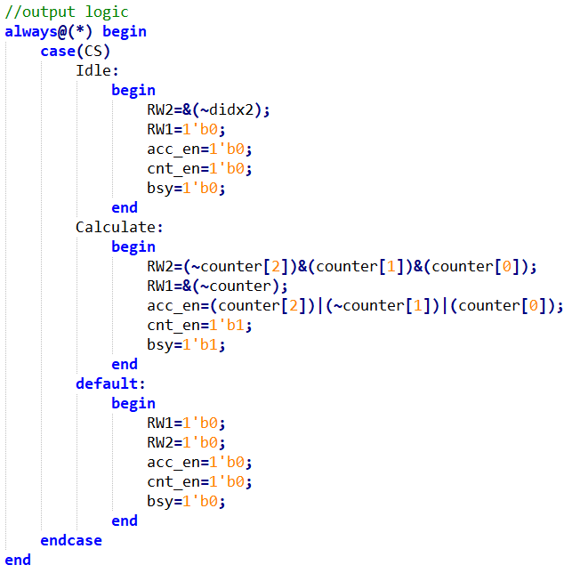
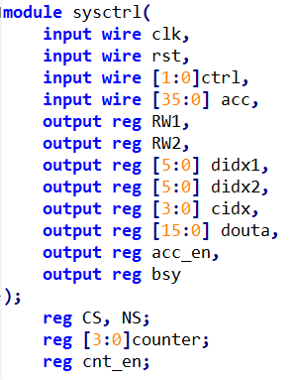
Submodule : sysctrl (1/2)
ctrl
clk
rst
acc
ctrl[0]==1
2
ctrl[0]==0
bsy
Idle
Cal
sysctrl
Idle及calculate狀態切換
didx2!=Depth
16
didx2==Depth
4
4
4
douta
didx2
RW2
didx1
RW1
cidx
acc_en
Idle及calculate狀態行為

Slide 15
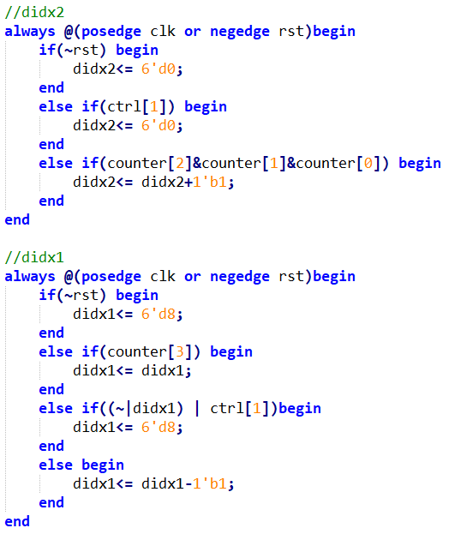
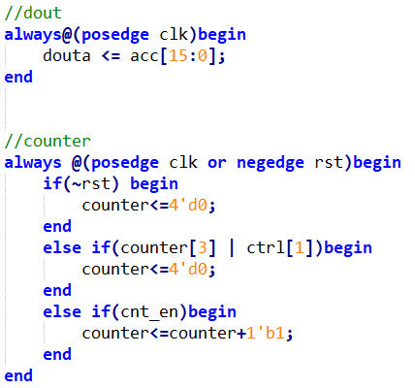
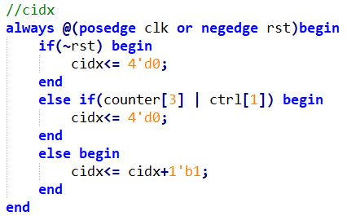
Submodule : sysctrl (2/2)
ctrl
clk
rst
2
bsy
sysctrl
16
4
4
4
douta
didx2
RW2
didx1
RW1
cidx
acc_en
控制
dbuf data address
計數器
輸出結果
控制
crom data address

Slide 16
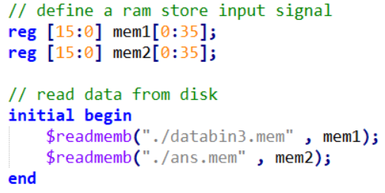
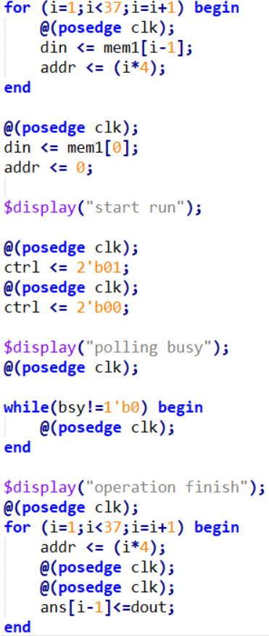
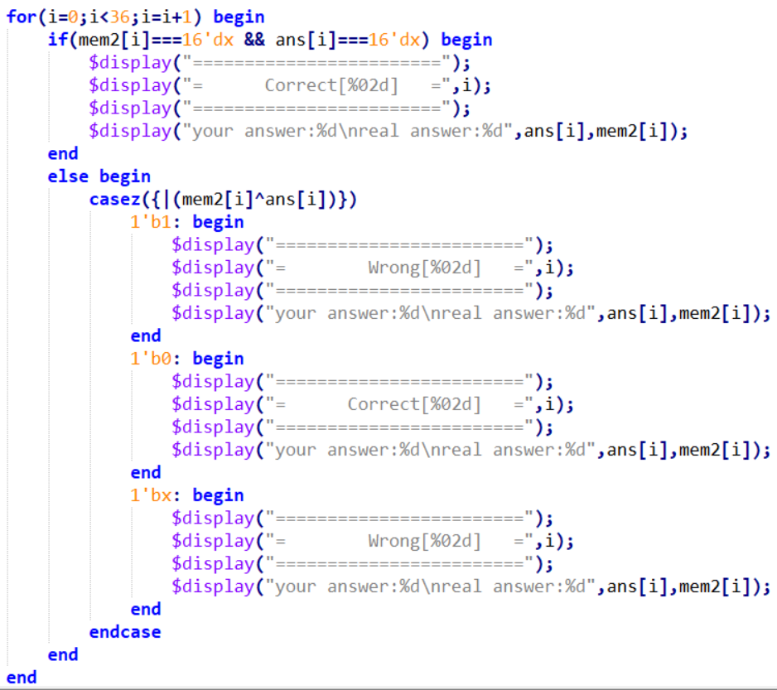
Testbench
讀取input資料及ans資料
放入input資料
進行運算
輸出結果

Slide 17
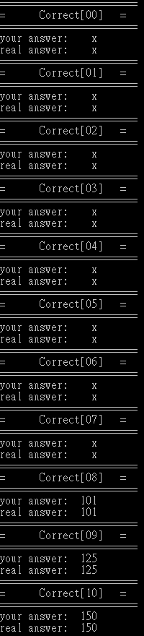
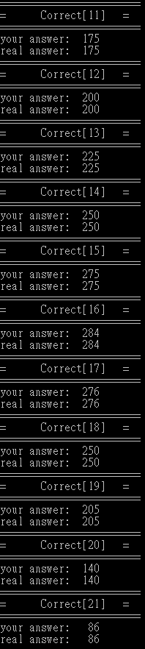
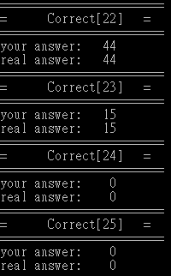
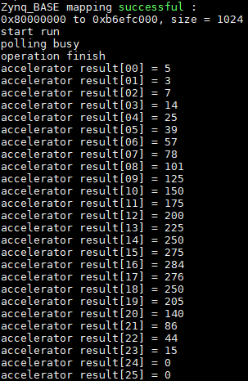
Result
Testbench模擬結果
Zedboard模擬結果
Notes:
Zedboard Unknown結果會是0或是1

Slide 18
HW
作業內容：因為FIR Filter係數對稱的關係試著縮減重複的係數達到減少 input data與coefficient之間的運算
評分方式：課程範例 50% (Testbench測試成功25%，Zedboard測試成功25%)
作業練習 30% (Testbench測試成功15%，Zedboard測試成功15%)
隨堂練習 20%
Demo地點：工程一館206

Slide 19
Appendix
編譯 C for ARM
燒錄至FPGA
於Terminal輸出結果

Slide 20
編譯 C for ARM
打開cmd 輸入指令: arm-none-linux-gnueabi-gcc FIR.c -o FIR
將FIR執行檔放入SD卡

Slide 21
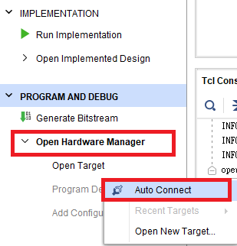
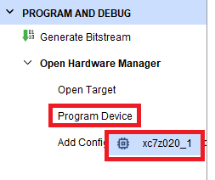
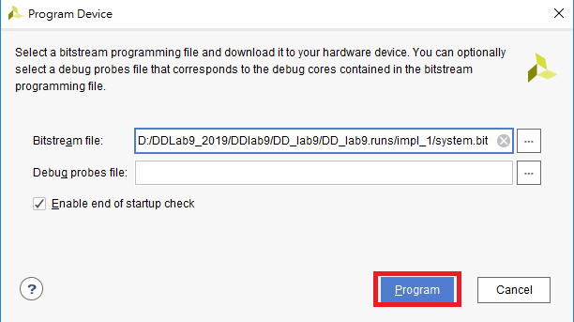
燒錄至FPGA
將USB線連接Zedboard PROG port與電腦
開啟DD_FIR.xpr
點選左下角Open Hardware Manager再點擊Open target並選擇Auto Connect
點擊Program Device，並選xc7z020_1
燒錄程式到FPGA上

Slide 22
於Terminal輸出結果
開啟MobaXTerm，並掛載file system
mount /dev/mmcblk0p1 /mnt
將目錄切換到SD卡
cd /mnt
設定FIR的權限為可執行
chmod +x FIR
執行FIR
./FIR

